Slide 1


Il telelavoro nel sistema Regione Sardegna
(una goccia nel mare)
In Regione viene usato per casi molto particolari ( impossibilità fisica a raggiungere la sede lavorativa). Al di fuori di questo utilizzo le uniche esperienze consone al vero obiettivo del telelavoro le abbiamo in LAORE, dove circa 20 dipendenti hanno dei progetti seri e duraturi.
Stiamo in sintesi parlando di 35 lavoratori su 6100.

Slide 2

Alla base del mancato utilizzo di questa forma di lavoro, vi è la mancanza di indirizzi politici

Slide 3
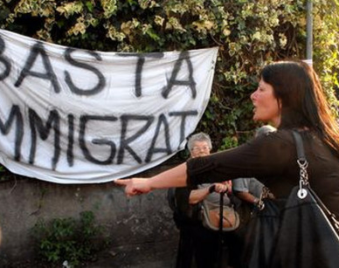
Il politico nel telelavoro non vede un grosso tornaconto elettorale

Slide 4

contestualmente il dirigente, conoscendo l’aggravio spettante alla sua figura, soprattutto nella fase che precede l’adozione dei progetti di telelavoro non assume nessuna iniziativa in merito.

Slide 5

Inoltre vecchie reminiscenze padronali portano a non vedere di buon occhio processi che facciano venir meno il controllo diretto sul dipendente.

Slide 6
Contrattazione, unità sindacale, forza.
Quindi nonostante le disposizioni di legge italiane (Legge n. 124/2015, art. 14, e legge n. 81/2017 art. 18 “lavoro agile”), che prevedono entro tre anni, per almeno il 10 per cento dei dipendenti la possibilità di avvalersi del telelavoro, in Regione siamo ancora all’anno zero.
Da questi scarni risultati scaturisce l’idea di proporre un progetto cucito su misura per la Sardegna, che tenga conto delle nostre peculiarità e dia più risposte sfruttando lo stesso schema alla base del telelavoro cioè la tecnologia al servizio del lavoro
Il telelavoro potrà cosi godere del traino creato da questo nuovo progetto, che oltre a dare risposte a esigenze del lavoratore per noi può rappresentare un nuovo mezzo per ravvivare le comunità che lo spopolamento sta lentamente spegnendo.

Slide 7
LAVORO DIFFUSO SARDEGNA
LA TECNOLOGIA COME ANTIDOTO ALLO SPOPOLAMENTO

Slide 8
Fonte: regione Sardegna

Slide 9
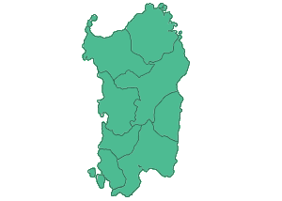




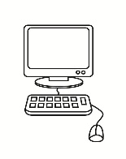
IL PROGETTO NELLO SPECIFICO CONSISTE IN ACCORDI TRA AMMINIATRAZIONE REGIONALE E AMMINISTRAZIONI COMUNALI, AL FINE DI CREARE POSTAZIONI DI LAVORO DECENTRATE ALL’INTERNO DEGLI EDIFICI COMUNALI, LE QUALI VERRANO OCCUPATE DAI DIPENDENTI DELLA REGIONE CHE NE FARANNO RICHIESTA.
E’ INFATTI NOTO CHE QUASI TUTTI I COMUNI DELLA SARDEGNA POSSIEDONO EDIFICI SOVRADIMENSIONATI PER QUELLI CHE SONO GLI ORGANICI ATTUALI.
QUINDI SIAMO IN PRESENZA QUASI SEMPRE DI AMBIENTI FACILMENTE ADEGUABILI PER POSTAZIONI LAVORATIVE DECENTRATE . IN PIU’ ABBIAMO LA POSSIBILITA’ DI MANTENERE VIVO, ANCHE SE IN SEDI DECENTRATE, L’AMBIENTE DI LAVORO CONDIVISO CHE TANTO SERVE ALLA CRESCITA DEI LAVORATORI, E INOLTRE QUEST’AMBIENTE E’ ALLA BASE DELLA FORZA SNDACALE CHE SI CREA DOVE ESISTE IL CONFRONTO TRA LAVORATORI E DOVE GLI STESSI SI SENTONO DI POTER CONDIVIDERE LE BATTAGLIE GENERALI DI CHI STA AL PROPRIO FIANCO.

Slide 10
Interessi che dovrebbero rendere appetibile il progetto.
1) Miglior conciliazione dell’attività lavorativa con i tempi della vita quotidiana. Risparmio dei tempi e costi di viaggio. (vantaggi personali del dipendente)
                A CUI SOMMIAMO
2) Scambio di conoscenze tra amministrazioni attraverso condivisione di spazi e soluzioni lavorative tra amministrazione Regionale e Comuni (Sistema Sardegna).
3) Interessi delle amministrazioni comunali alla creazione di economie circolari, attraverso l’acquisizione di nuove figure professionali che esercitano la proprio professione nei propri comuni.
4) Lotta allo spopolamento interno.
5) Salvaguardia ambientale (meno viaggi= meno inquinamento).
6) Alleggerimento del carico antropico sulla città (traffico, caro affitti, ecc).

Slide 11
Quali passaggi possono portare al funzionamento del progetto «lavoro diffuso».
Passaggi interni all’amministrazione dove si è dipendenti
Passaggi esterni di sinergia tra l’amministrazione in cui si lavora e amministrazione ospitante.

Slide 12
PASSAGI INTERNI ALLA BASE DELLA RIUSCITA DEL PROGETTO (uguali a quelli de telelavoro)
1) Sistemi informatici che permettano di svolgere le proprie mansioni professionali in sedi diverse da quelle consuete.
2) Sistema di valutazione delle performance di lavoro
- attraverso obiettivi definiti, che certifichino i risultati dei lavoratori.
- piani pluriennali degli obiettivi d’amministrazione.
- revisione delle valutazioni alla base delle progressioni professionali orizzontali, mirate all’effettivo raggiungimento dell’obiettivo.

Slide 13
Passaggi esterni
sinergia tra amministrazioni (Regione, Comuni).
Adozione di tecnologie informatiche compatibili che possano essere alla base di un sistema Sardegna.
Pieno utilizzo del patrimonio immobiliare in capo ai comuni con la creazione delle nuove postazioni lavorative.
Vicinanza dell’amministrazione Regionale oggi sempre meno presente nelle periferie attraverso presenza capillare in tutto il territorio regionale.

Slide 14
Come finanziare il progetto
-possiamo quindi guardare per la realizzazione del progetto a finanziamenti mirati alla:
- Salvaguardia ambiente;
- Contrasto allo spopolamento delle zone interne.
E soprattutto si potrà contare sulla compartecipazione dei Comuni e della Regione (creazione delle postazioni di lavoro e creazione del sistema informatico Sardegna), sistema che può farci rappresentare un esempio in Italia e soprattutto che crediamo possa essere in gran parte realizzato da energie già interne all’amministrazione ( apporto Sardegna Ricerche)

Slide 15
Lavoro diffuso traino per il telelavoro
Sviluppando questo progetto, che non può non avere agli occhi di un politico, diverse ricadute sociali positive, si superano gli ostacoli per i progetti di telelavoro relativi alla:
- informatizzazione del sistema amministrativo;
- definizione degli obiettivi professionali dei dipendenti.
Questa proposta può fare anche da volano visto gli innumerevoli interessi che abbraccia per il telelavoro.

Slide 16
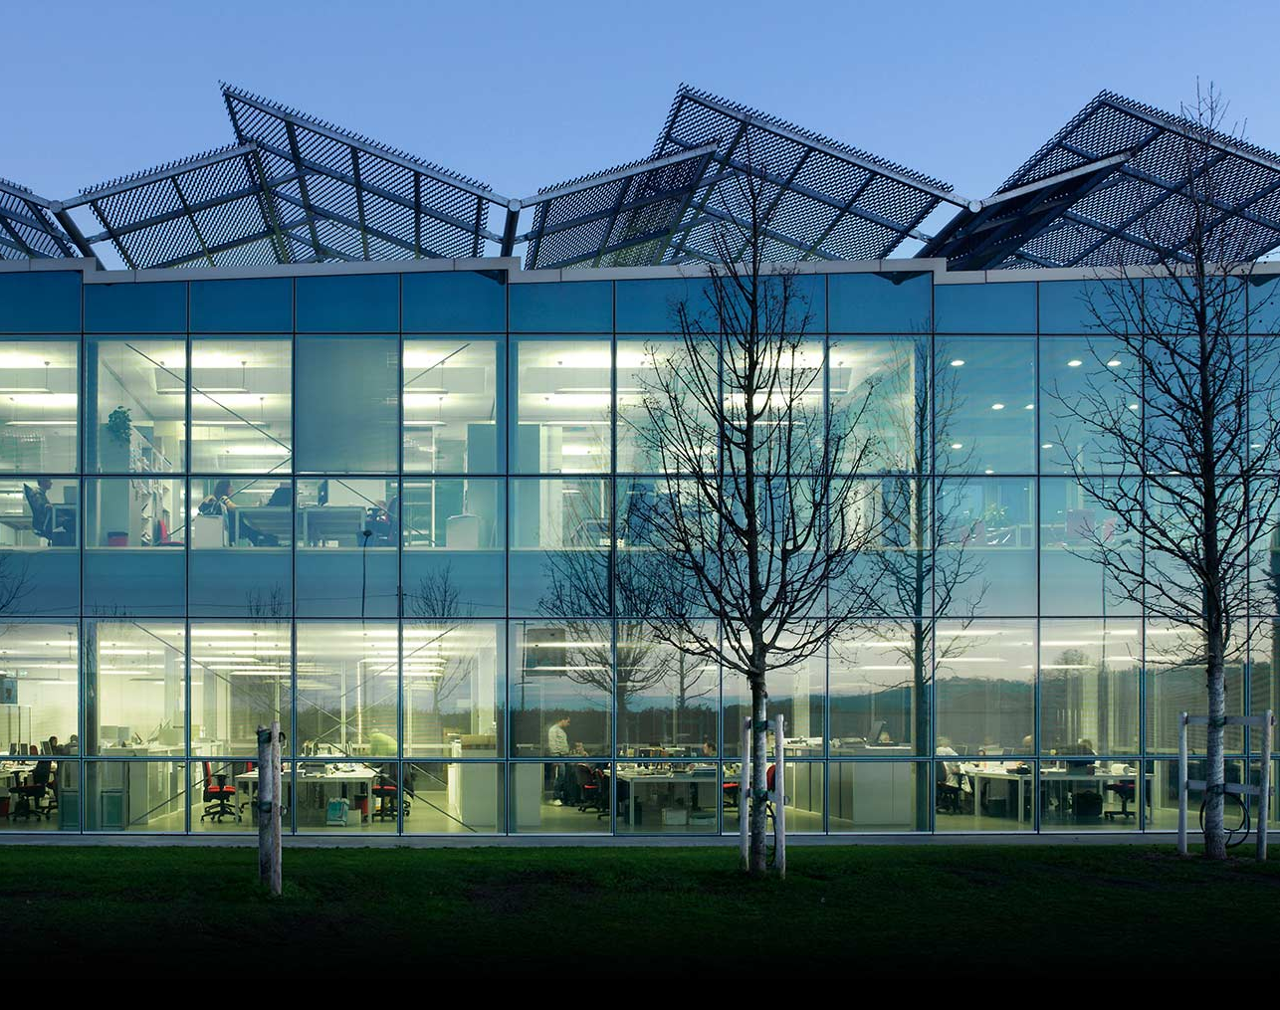
Sviluppi possibili del progetto.
Sicuramente è facile immaginare che a seguito del lancio del progetto «lavoro diffuso» pensato in un primo momento per una sinergia tra comuni e Regione; si potranno affiancare altre sinergie tra Comuni e realtà private che possano avere dipendenti che svolgono funzioni telelavorabili nel territorio della Regione o anche fuori Sardegna.

Slide 17
Noi crediamo ancora in una Sardegna diversa con soluzioni su misura, e soprattutto crediamo nella spinta propositiva dei lavoratori tramite il sindacato.
Grazie

